Slide 1
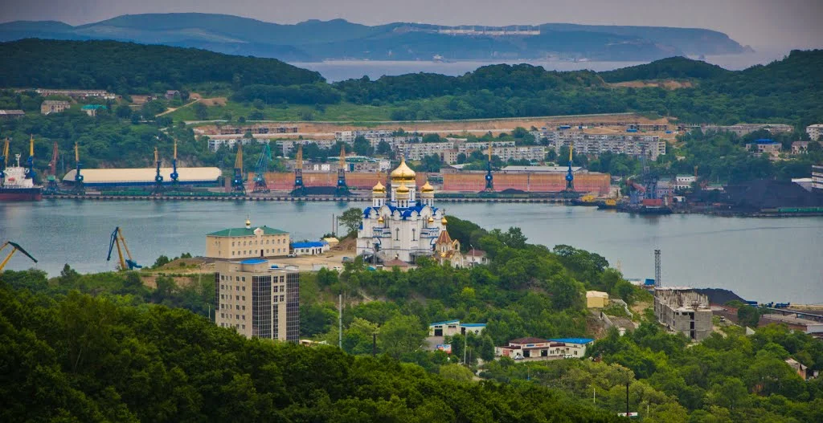
Викторина
«Вот моя Находка, город мой родной!»
Выполнила работу:
Ушакова Ирина Олеговна
учитель начальных классов
МАОУ «Гимназия №1» НГО

Slide 2
Цель:
Формирование у детей представлений о достопримечательностях своего города, о названиях улиц и его исторических памятниках.
Задачи:
Воспитывать нравственно – патриотические качества: гордость, любовь к своей малой родине, к своему городу.
Развивать интерес к достопримечательностям своего города.
Формировать бережное отношение к культурному наследию.

Slide 3
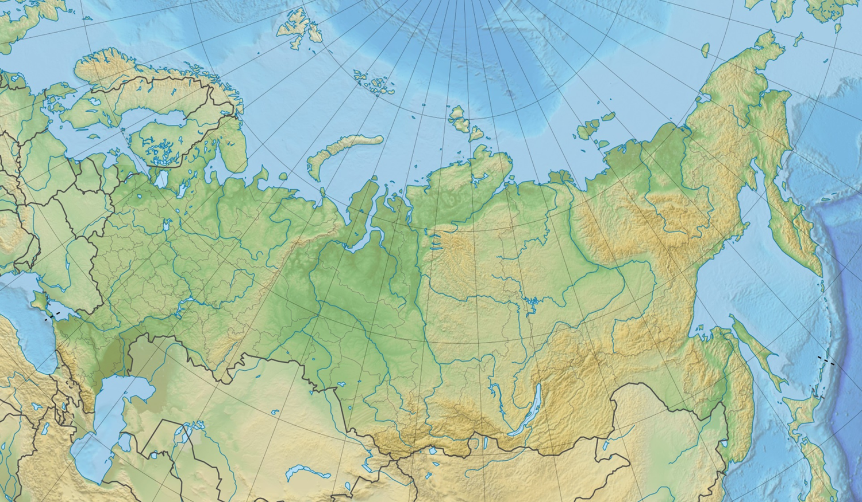
Назовите географические объекты, которые отмечены на карте России.
Берингово море
Москва
Японское море
Владивосток
Находка

Slide 4

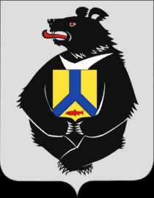

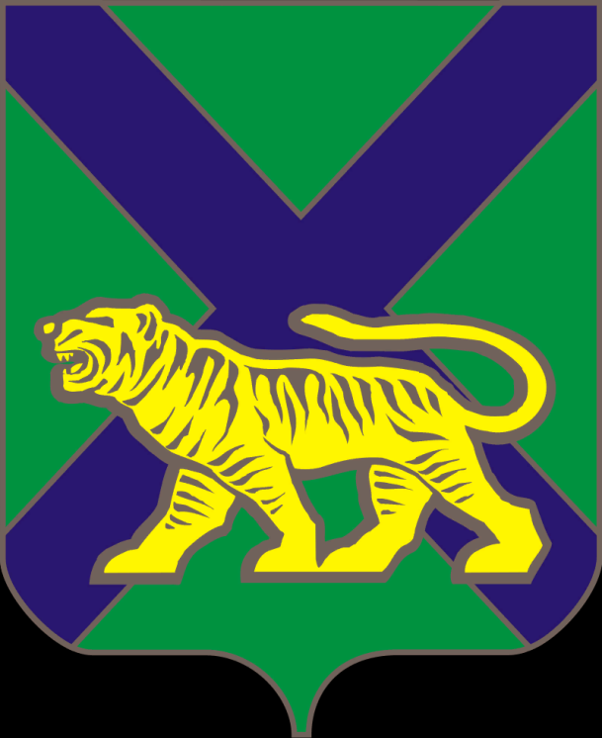
1
2
3

Slide 5
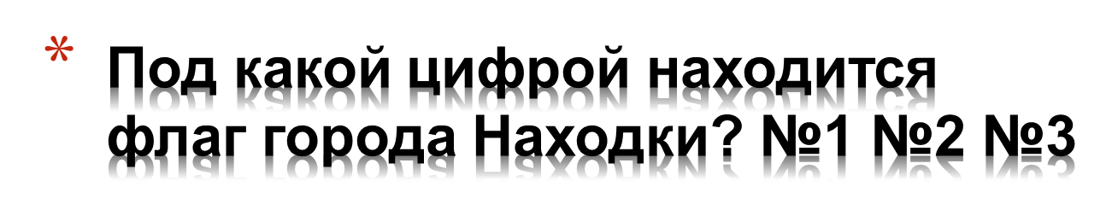
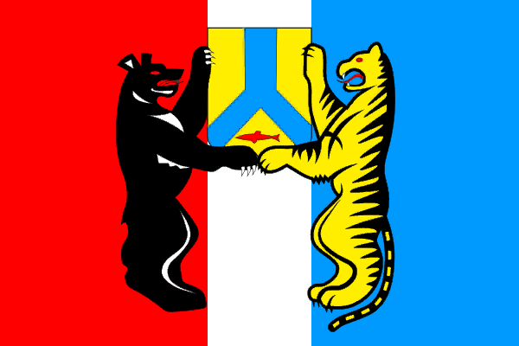
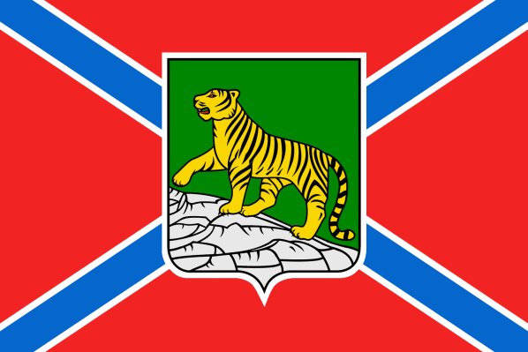

1
2
3

Slide 6
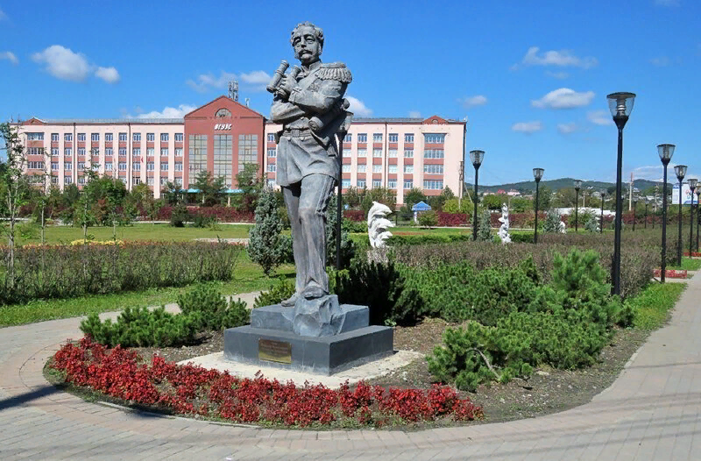
Кому поставлен памятник и в каком году?
Памятник Н. Н. Муравьёву-Амурскому в 2012 году.
17 июня 1859 года пароход-корвет Америка, на борту которого находился генерал-губернатор Восточной Сибири, следовал к российским берегам и зашел в воды залива. По легенде, увидев ранее неизвестную бухту, один из моряков воскликнул: «Вот это находка!». Из записи в штурманском журнале корвета «Америка», 18 июня 1859 года: «Открытая бухта не означена на карте, а посему ей присваивается название гавань Находка».

Slide 7
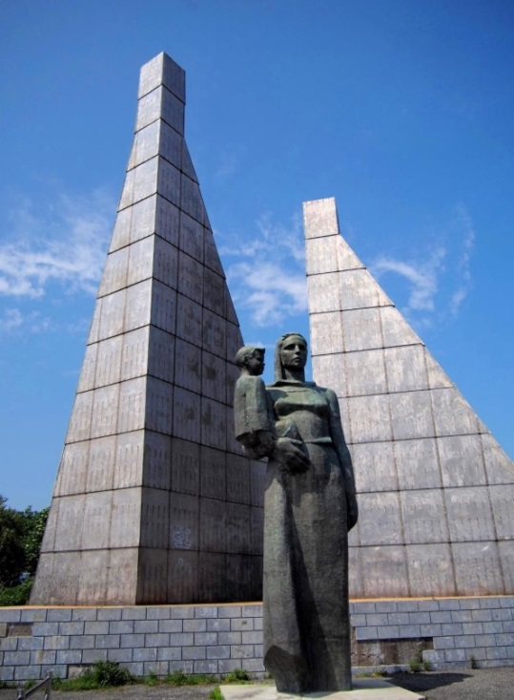
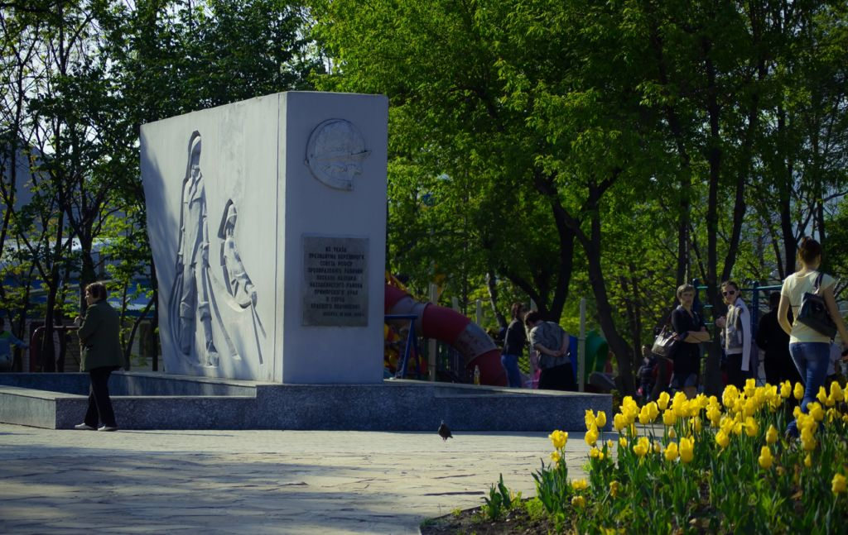
Назовите достопримечательности города:
как называются и в каком году установлены?
Стела Совершеннолетия
в 1968 году
Стела была установлена в честь перехода Находки от статуса поселка к статусу города. На боковых гранях стелы изображены первостроители и рыбаки, а на лицевой стороне изображен корабль.
«Скорбящая мать»
в 1979 году
мемориал установленный в память о рыбаках траулера «Бокситогорск», потерпевшего бедствие в Беринговом море.

Slide 8
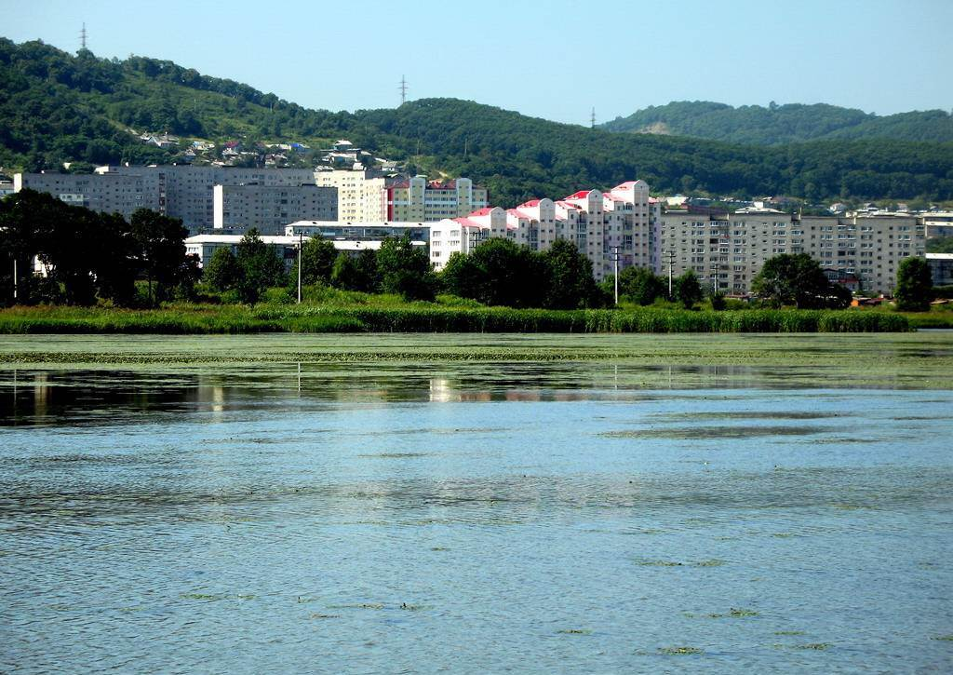
Как называется озеро в центральной части города?
Озеро Соленое –пресное озеро
в центральной части города.

Slide 9
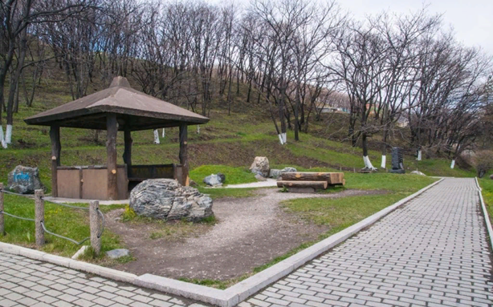
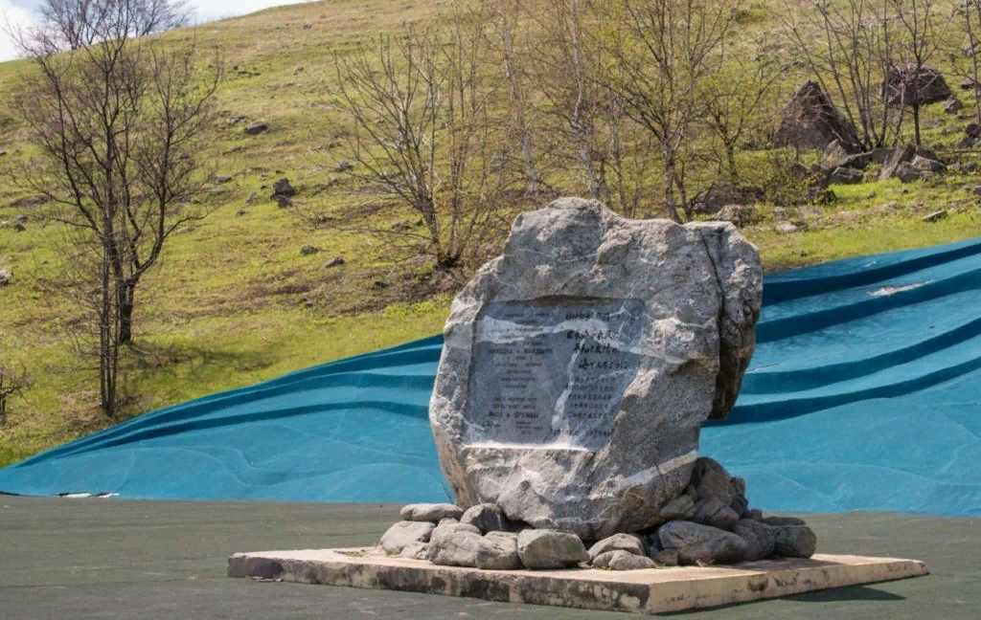
Памятники дружбы.
Назовите памятники и породнённые города с Находкой, год установления.
«Сад камней»
«Находка и Цуруга — породнённые города.
1983 г.»
«Камень дружбы»
«Находка и Майдзуру — породнённые города.
1978 г.»

Slide 10
Блиц - турнир
1. На каком полуострове расположен город Находка?
Трудный
2. Как называют жителей Находки?
Находкинцы
3. Как называются сопки, расположенные недалеко от Находки?
Брат, племянник и сестра

Slide 11
4. Назовите улицы, где часто встречаются географические названия.
- Омская, Сахалинская, Сибирская, Смоленская, Томская, Камчатская, Уссурийская, Чукотская, Кубанская и др.
5. По названиям этих улиц можно было судить о том, люди каких профессий живут в нашем городе. Назовите их.
- Водолазная, Заводская, Милицейская, Почтовый переулок, Рабочий переулок, Ремесленная, Трудовая, Рыбацкая, Станционная, Строительная.
6. Назовите улицы, где в названиях присутствует вода и всё, что с ней связано.
- Верхне - Морская, Ключевая, Ручейная, Речная, Озерная (Озерный бульвар), Тихоокеанская, Океанская, Портовая, Песчаная, есть даже ул. Болотная.

Slide 12
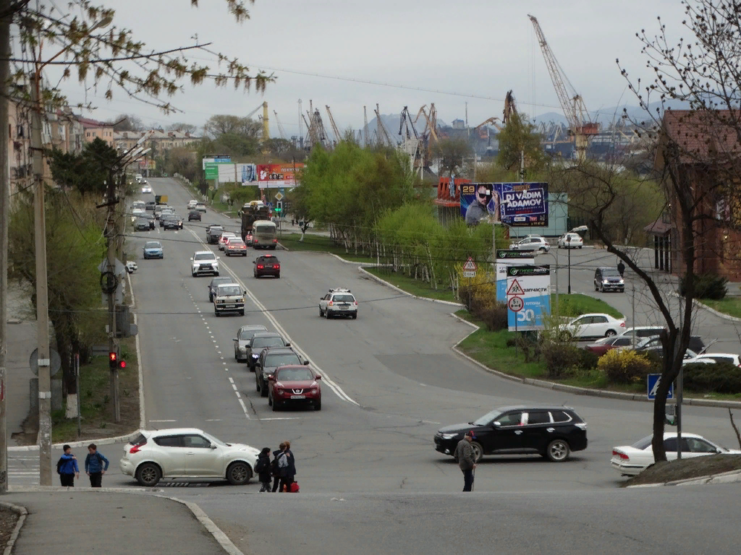
Как называется главная улица города Находки?
Находкинский проспект.
Одна из центральных и главных улиц Находки.
Протянулась через весь город на 11 км. Почти на всём протяжении имеет 4 полосы движения.

Slide 13
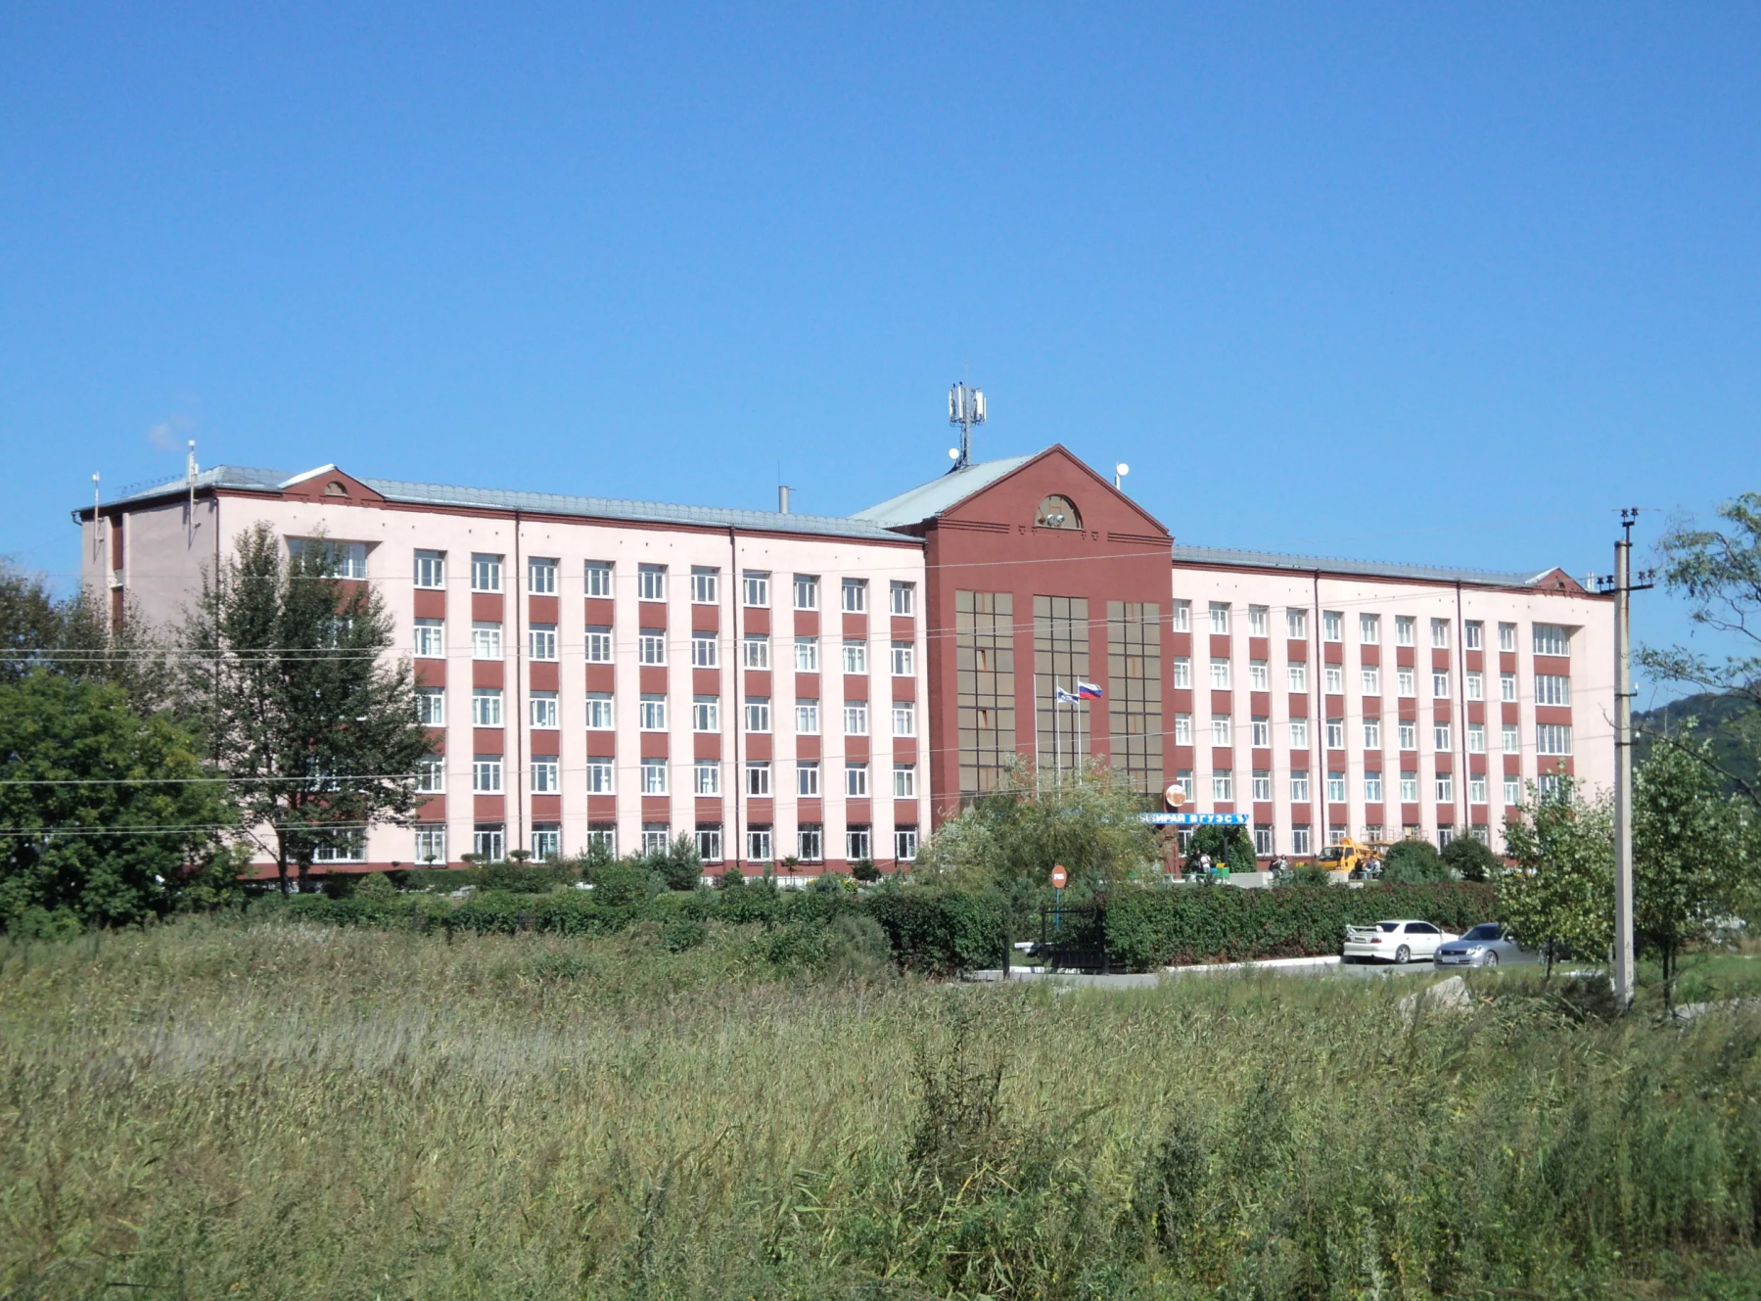
Как называется это учебное заведение?
Лицей Владивостокского Государственного Университета
Экономики и Сервиса филиал в г. Находка.

Slide 14
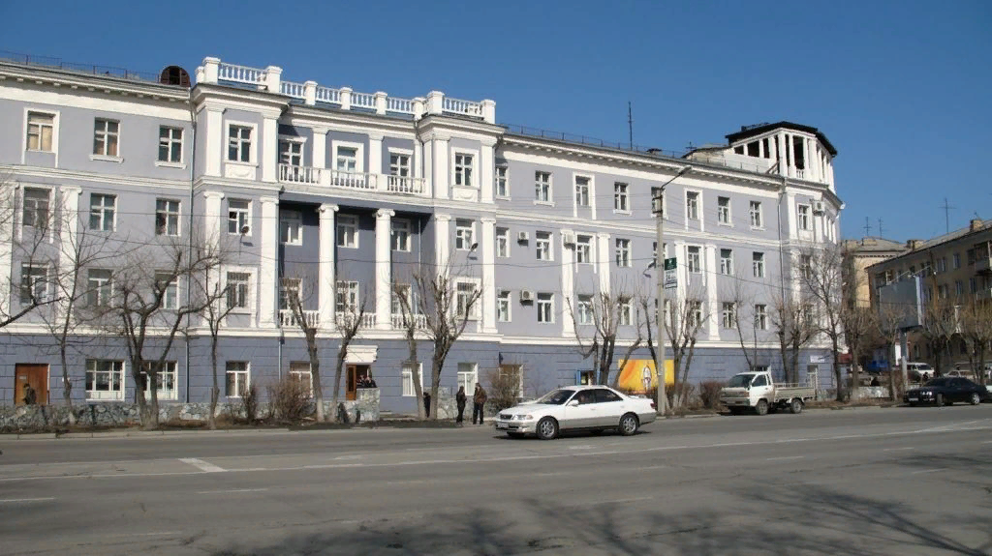
Как называется это учебное заведение?
Дальневосточное мореходное училище

Slide 15
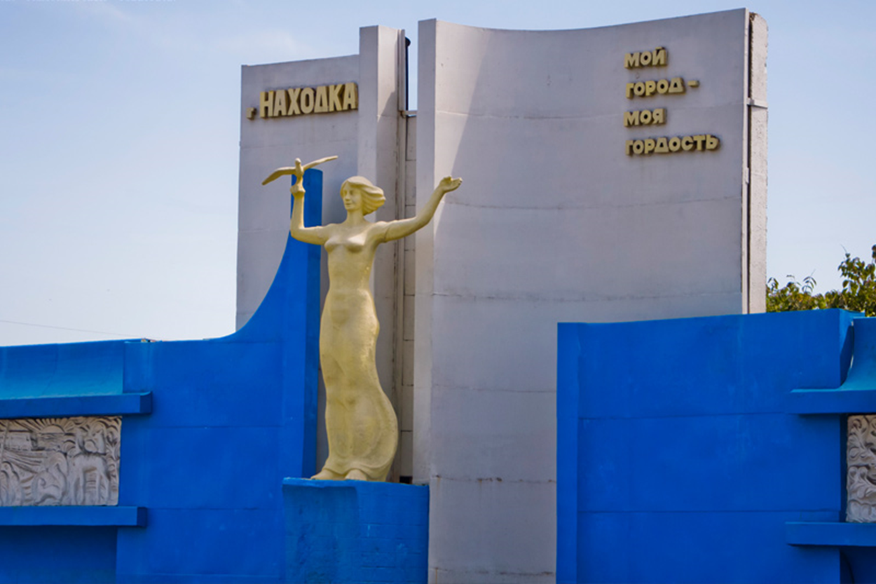
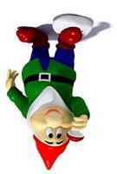
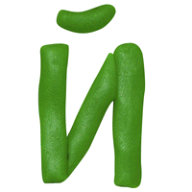

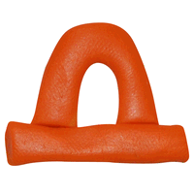
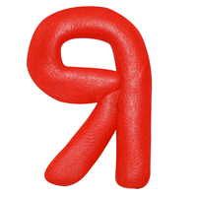

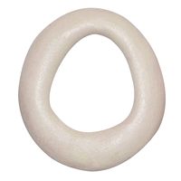
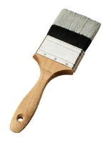
Эта стела установлена на Находкинском проспекте, расшифруйте название.
4=О
4=Д

Slide 16
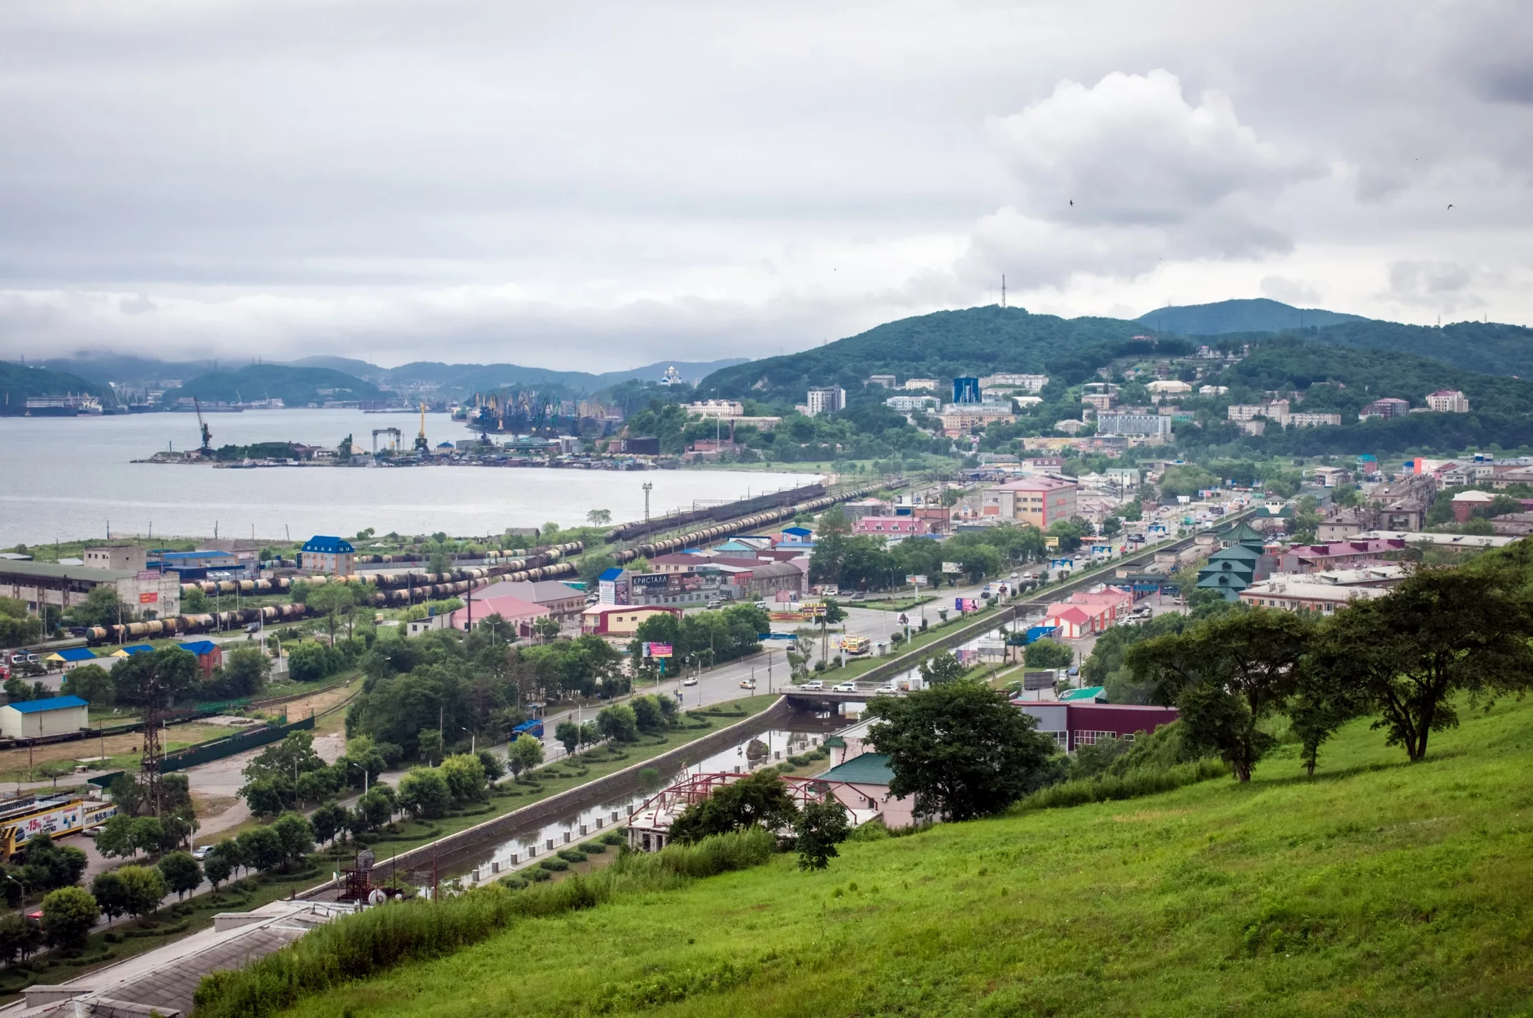
Цени, охраняй и береги свой город!

